Slide 1

INFORMACIÓN INICIAL CURSO 2026-27
ALUMNOS 4º IOI
Zaragoza, 7 de septiembre de 2026

Slide 2

ÍNDICE
¿Qué es el CUD?
Aspectos Normativos.
Plan de estudios. Resultados curso 2025/26
Calendario y Programación.
Comunicación alumnos / CUD
  Profesores
  Secretaría CUD
Órganos de representación alumnos.
Trámites a realizar:
  Registro y Automatrícula.
  Formalización de la matrícula.
  Traslado de expediente.
  Reconocimiento de créditos.

Slide 3

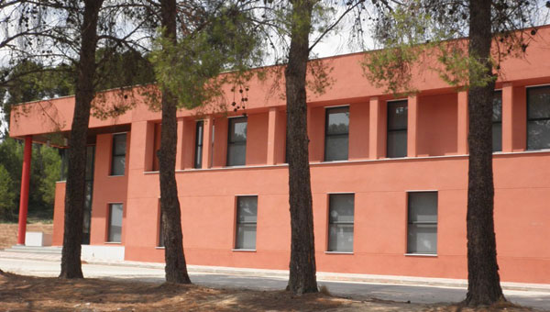
Órganos unipersonales:
  Director: Francisco José Gómez Ramos
  Doctor Ingeniero Armamento y Material
  Subdirectora: Amaya Gil-Albarova
  Doctora en Sociología
  Profesor Secretario: José Ignacio García del Olmo
  Cor. CGET
  Gerente: Luis Sorbed Valero
  Cor. CINT ET
Notes:
EEES Espacio Europeo de Educación Superior
abreviatura de ECTS European Credit Transfer System
Bolonia 1999
ECTS European Credit Transfer System
Es un sistema que permite medir el trabajo que deben realizar los estudiantes para la adquisición de los conocimientos, capacidades, y destrezas necesarias para superar las diferentes materias de su plan de estudios.
La actividad de estudio (entre 25 y 30 horas por crédito), incluye el tiempo dedicado a las horas lectivas, horas de estudio, tutorías, seminarios, trabajos, prácticas o proyectos, así como las exigidas para la preparación y realización de exámenes y evalulaciones.

Slide 4
ÍNDICE
¿Qué es el CUD?
Aspectos Normativos.
Plan de estudios. Resultados curso 2025/26
Calendario y Programación.
Comunicación alumnos / CUD
  Profesores
  Secretaría CUD
Órganos de representación alumnos.
Trámites a realizar:
  Automatrícula.
  Formalización de la matrícula.
  Traslado de expediente.
  Reconocimiento de créditos.

Slide 5

ASPECTOS NORMATIVOS
Principal Normativa UNIZAR
Reglamento de Normas de Evaluación del Aprendizaje de fecha 2 de diciembre de 2010, Modificado por Acuerdo de 30 de marzo de 2023, del Consejo de Gobierno de la Universidad de Zaragoza (BOUZ 3-2023)
Reglamento de reconocimiento y transferencia de créditos en la Universidad de Zaragoza de 27 de junio 2018.
Reglamento de Permanencia en títulos oficiales adaptados al Espacio
Europeo de Educación Superior de la Universidad de Zaragoza.
Acuerdo de 30 de marzo de 2023, del Consejo de Gobierno de la Universidad de Zaragoza, por el que se aprueba el Reglamento de Normas de Convivencia de la Universidad de Zaragoza.
Notes:
Mapa de RED 299 (Octubre 2013)

Slide 6
Reglamento de Normas de Evaluación del Aprendizaje
TÍTULO I. ORGANIZACIÓN Y RESPONSABILIDAD DE LAS CONVOCATORIAS DE PRUEBAS GLOBALES DE EVALUACIÓN. (art. 2 a 6).
TÍTULO II. DISEÑO, CRITERIOS Y ORGANIZACIÓN DE LAS PRUEBAS GLOBALES DE EVALUACIÓN. (art. 7 a 13).
TÍTULO III. GARANTÍAS Y CRITERIOS PARA LA APLICACIÓN DE LAS PRUEBAS GLOBALES DE EVALUACIÓN. (art. 14 a 30).
    Capítulo I. Calificaciones.
    Capítulo II. Revisión de las calificaciones.
    Capítulo III. Tribunales de pruebas de evaluación, revisión y reclamación.
TÍTULO IV. EVALUACIÓN POR COMPENSACIÓN CURRICULAR.

Slide 7

Reglamento de Normas de Evaluación del Aprendizaje:
Convocatorias, pruebas de evaluación, calificaciones:
Periodo de evaluaciones definido por la Subsecretaria de Defensa y publicado en BOD: Resolución 455/09945/26 BOD núm. 130 de 7 de julio de 2026.
2 convocatorias por curso: 1ª convocatoria (evaluación continua / prueba global de 1º convocatoria) + 2ª convocatoria. Guía Docente y calendario de exámenes.
Calificaciones: Suspenso: 0-4,9; Aprobado: 5-6,9; Notable: 7-8,9 y Sobresaliente: 9-10 Matrícula de Honor Mayor de 9 y no más de un 5% por Sección a propuesta del profesor.
Calificaciones de Evaluación continua: Moodle. Suspensos o aprobados deseen subir nota a prueba global 1ª convocatoria. Tras los exámenes de cargan en SIGMA (aprobados en EC + presentados a PG de 1ª convocatoria.
Revisión de calificaciones:
Revisión ante el profesor responsable: Revisión en los 7 días siguientes a la publicación de notas. Contra el resultado de la revisión alumno puede elevar reclamación motivada al Director del CUD (Tribunal de revisión 3 días lectivos) y ante esta a la Rectora de UNIZAR.

Slide 8
Exámenes, pruebas de evaluación. Normas
DI-0704-02 “Guía para la realización de pruebas de evaluación”
No se permite llevar al examen ningún dispositivo electrónico incluidos relojes inteligentes. (sin excepción alguna salvo que el profesor lo especifique en la convocatoria del examen). Estos dispositivos no se podrán quedar al final del aula.
Incumplimiento del punto anterior implicará levantar acta por parte del profesor y tramitación a CUD y a UNIZAR como presunto fraude académico.
El alumno portará un medio oficial de identificación (TIM, DNI o pasaporte, carnet de conducir).
El alumno debe estar en el aula asignada para el examen con antelación suficiente. Una vez el profesor de comienzo al examen el alumno que llegue tarde realizará el mismo pero si el motivo no es justificado su calificación en la prueba será de “0” cero.

Slide 9
Reglamento de reconocimiento y transferencia de créditos en UNIZAR.
Plazo de solicitud
Primera quincena del mes de septiembre y en la primera quincena del mes de enero
Antes del siguiente periodo de matriculación previsto en el
calendario académico
Solicitud
Comisión de Garantía de la Calidad
Resolución
Comprobación de la adecuación entre los resultados de aprendizaje
Podrá ser recurridas ante la Comisión de Estudios de Grado de la Universidad en el plazo de un mes a partir de su recepción por parte del interesado.

Slide 10
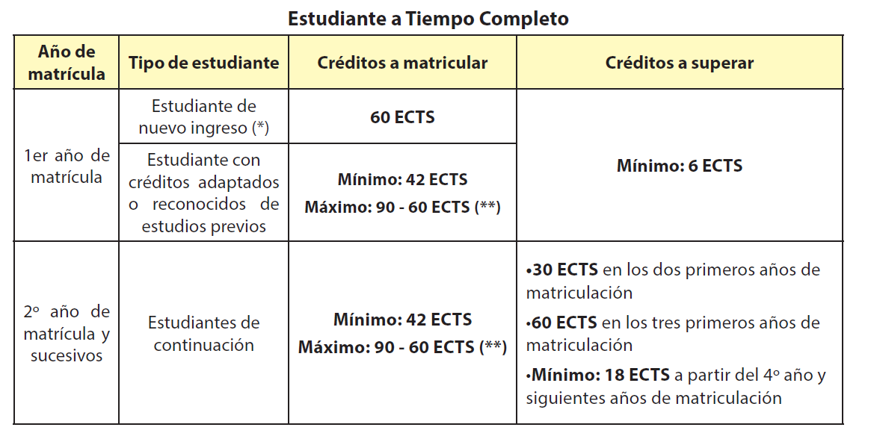
Reglamento de Permanencia de la Universidad de Zaragoza
Artículo 8.- Evaluación continua y convocatorias
Máximo 6 convocatorias
para aprobar una asignatura

Slide 11
Ley 3/2022,
de convivencia universitaria.
Disposición adicional primera.
De aplicación al estudiantado de los CUD especialmente en las infracciones de carácter académico no incluidas en los regímenes jurídicos que rigen para las Fuerzas Armadas.
Acuerdo de 30 de marzo de 2023, del Consejo de Gobierno de la Universidad de Zaragoza, por el que se aprueba el Reglamento de Normas de Convivencia de la Universidad de Zaragoza.
Notes:
Mapa de RED 299 (Octubre 2013)

Slide 12
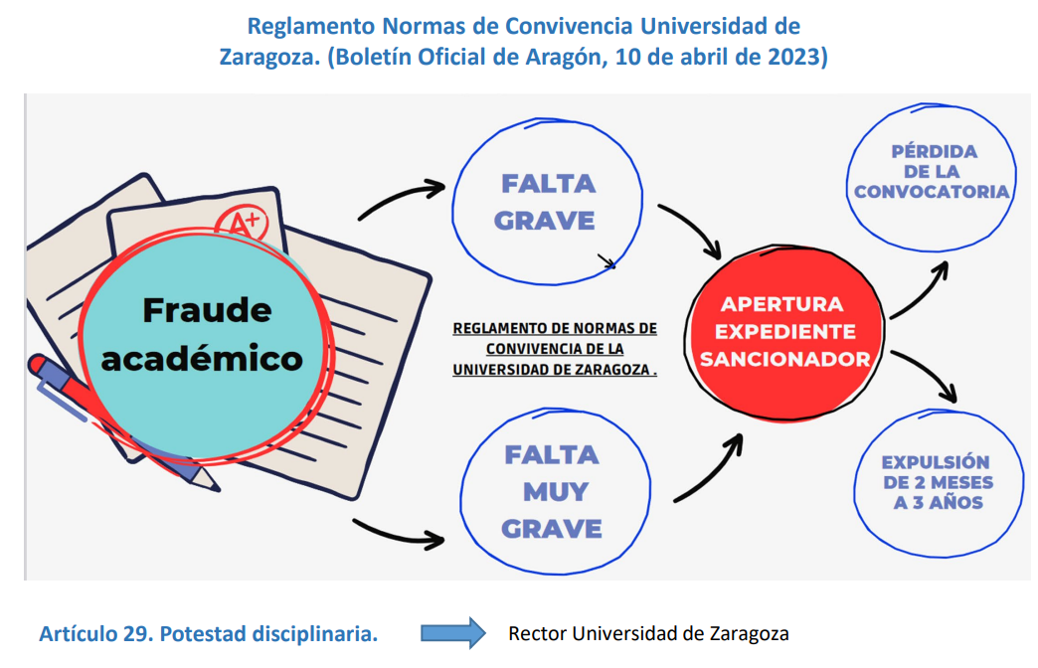
Notes:
Mapa de RED 299 (Octubre 2013)

Slide 13
ÍNDICE
¿Qué es el CUD?
Aspectos Normativos.
Plan de estudios. Resultados curso 2025/26
Calendario y Programación.
Comunicación alumnos / CUD
  Profesores
  Secretaría CUD
Órganos de representación alumnos.
Trámites a realizar:
  Automatrícula.
  Formalización de la matrícula.
  Traslado de expediente.
  Reconocimiento de créditos.

Slide 15
Requisítos para matricularse de FRA I
C1 oficial; SLP 3,3,3,3; ó calificación de 9 o superior en ING III (curso 2025-2026)
C1 presentar el título en la 1ª o 2ª clase de FRA I.
FRA I parte de “0” por lo que no está indicada para aquellos que tienen un nivel de francés medio-alto.

Slide 16
Alumnos con asignaturas pendientes de 2º IOI (5ª convocatoria) o de 3º IOI (3ª o 5ª convocatoria)
Grupo de docencia 260 (pendientes 2º IOI)
Grupo de docencia 350 (pendientes 3º IOI)
FORMATO:
Clase: 1 sesión a la semana: RMAT (2º cuatr)
Sale en programación.
Tutoría: resto de asignaturas en acuerdo con el coordinador / profesor

Slide 17
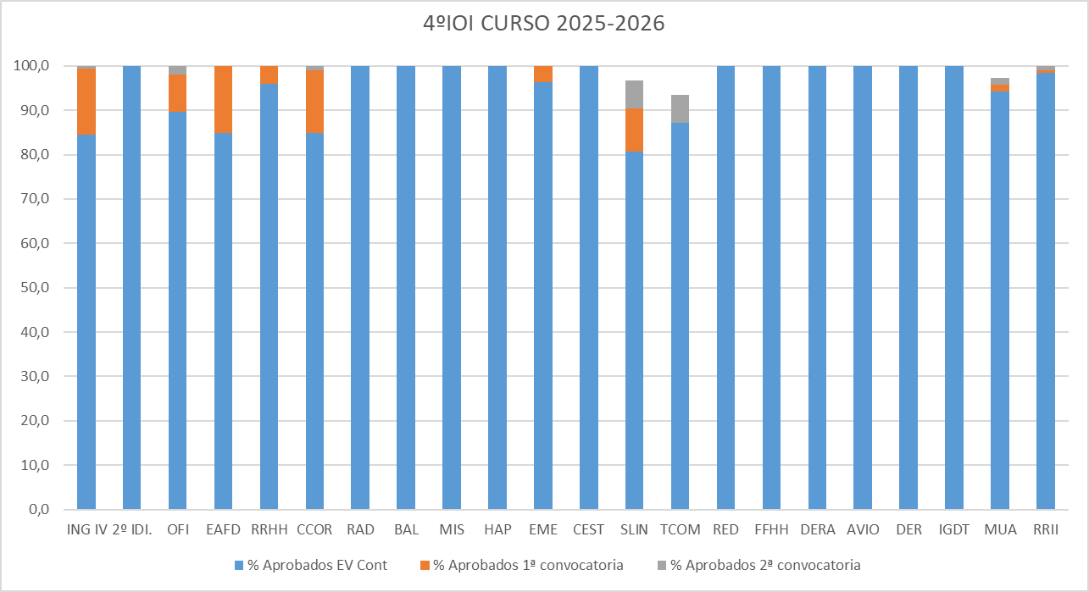
% Aprobados en asignaturas de cuarto curso IOI 2025-26

Slide 18
CUD-AGM Calendario 2026-27
4º Curso Grado en Estudios para la Defensa y Seguridad

Slide 19
ÍNDICE
¿Qué es el CUD?
Aspectos Normativos.
Plan de estudios. Resultados curso 2025/26
Calendario y Programación.
Comunicación alumnos / CUD
    Profesores
    Secretaría CUD
Órganos de representación alumnos.
Trámites a realizar:
  Automatrícula.
  Formalización de la matrícula.
  Traslado de expediente.
  Reconocimiento de créditos.

Slide 20
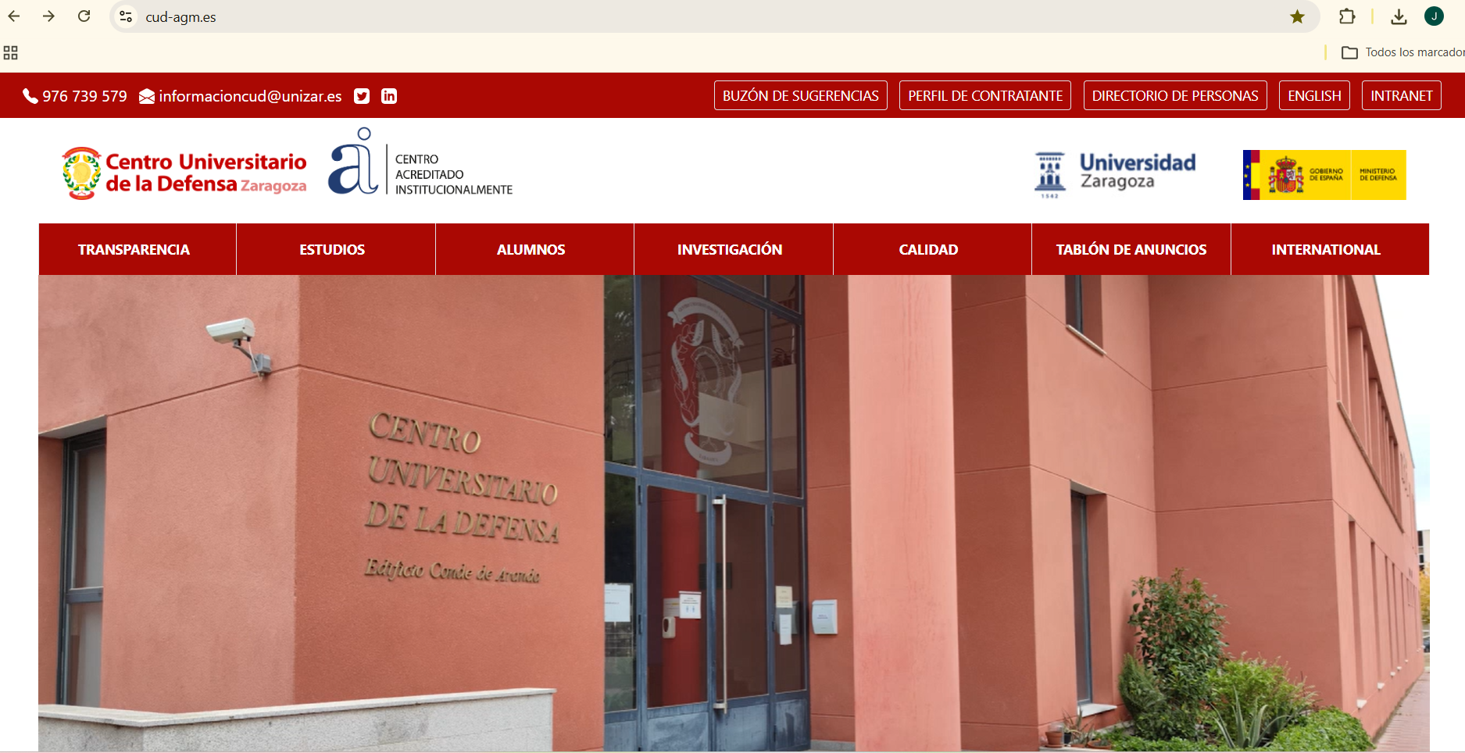
Página web CUD
cud-agm.es

Slide 21
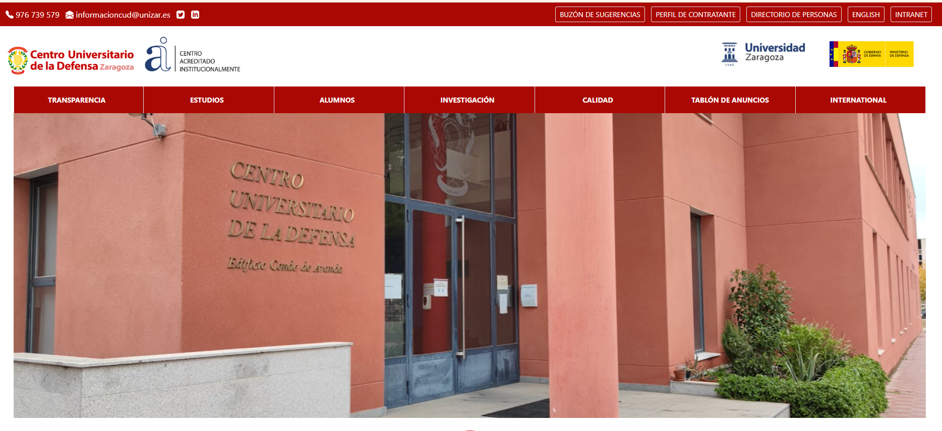
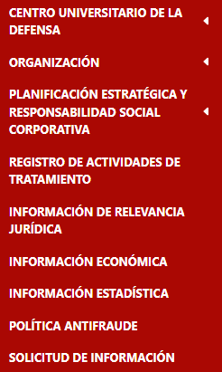
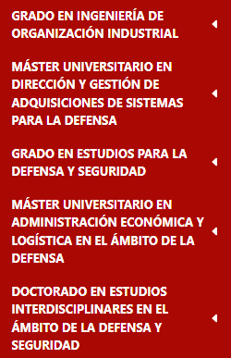
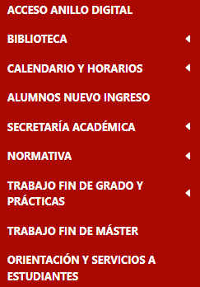
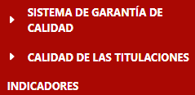
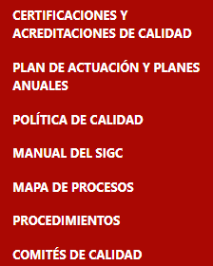
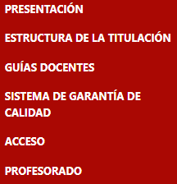
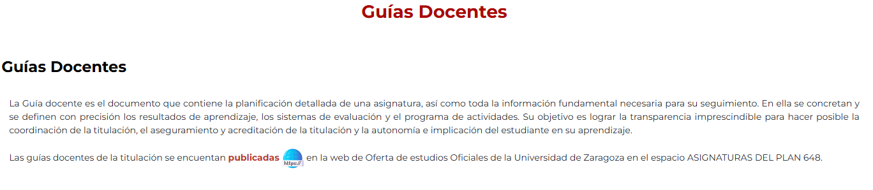
Página web CUD

Slide 22
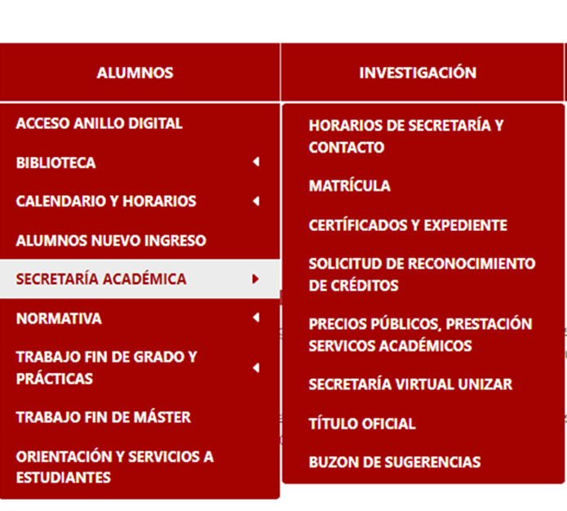
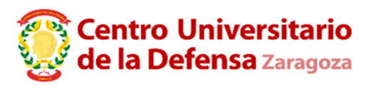
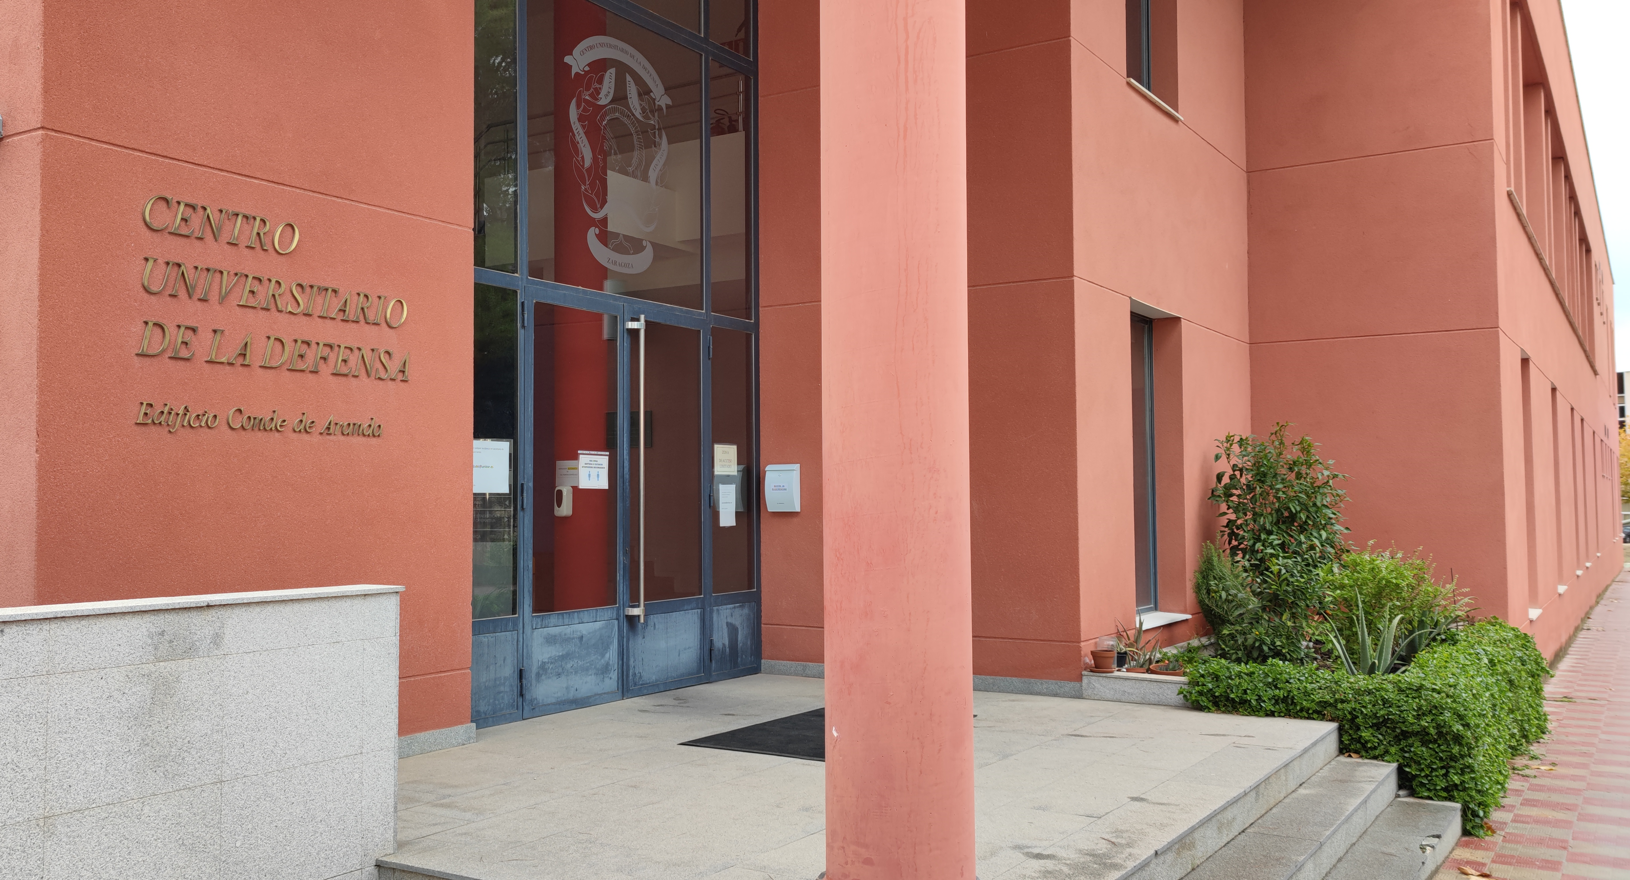
COMUNICACIÓN SECRETARÍA CUD - ALUMNOS
WEB
https://cud-agm.es/
CORREO ELECTRÓNICO
    acacudez@unizar.es
    admcudez@unizar.es
    nip@unizar.es
PRESENCIALMENTE

Slide 23
SOLICITUDES DE ALUMNOS
    Solicitud de revisión de examen.
    Certificado de matrícula
    Certificado académico traslado de expediente
    Simultaneidad de estudios …..
A través del registro electrónico de la Universidad de Zaragoza (UNIZAR):
https://regtel.unizar.es
  Necesario
    DNI, NIP y contraseña administrativa / Clave / Certificado digital
  Tener escaneados los documentos a adjuntar (firmados electrónicamente, si el estudiante dispone de la firma electrónica / Si no se dispone de ella, se firmará manualmente y se escaneará).
El centro universitario solicitará, en los casos que considere, la aportación de la documentación original, citando al estudiante para ello.

Slide 24
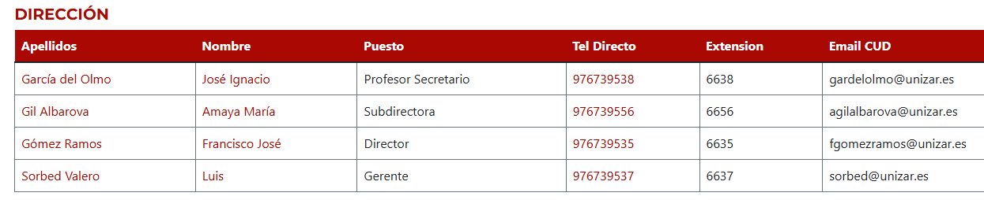
Página web CUD

Slide 25
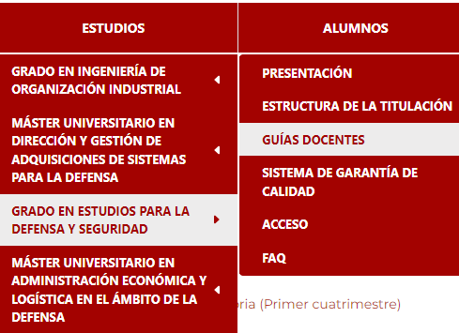

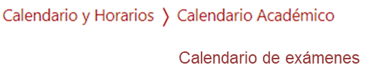
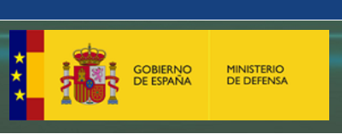
Programación:
WEB CUD
CVCDEF
Programa
Semanal
definitivo

Slide 26

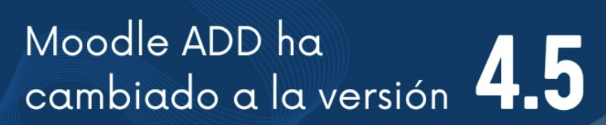
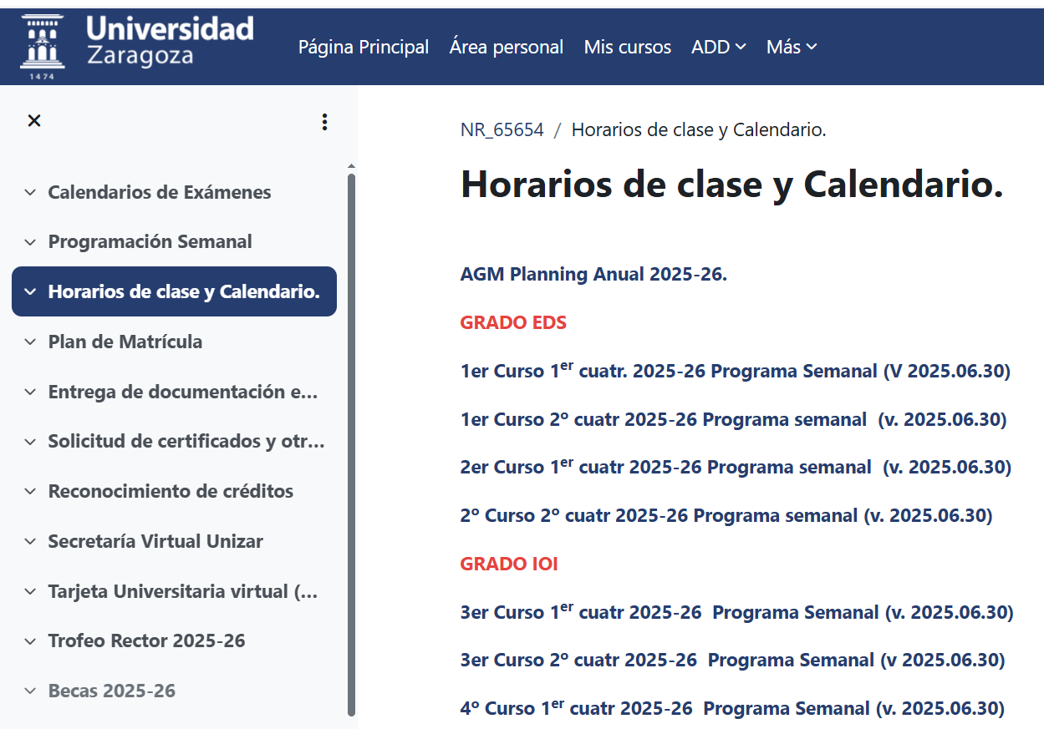
NIA
Contraseña

Slide 27
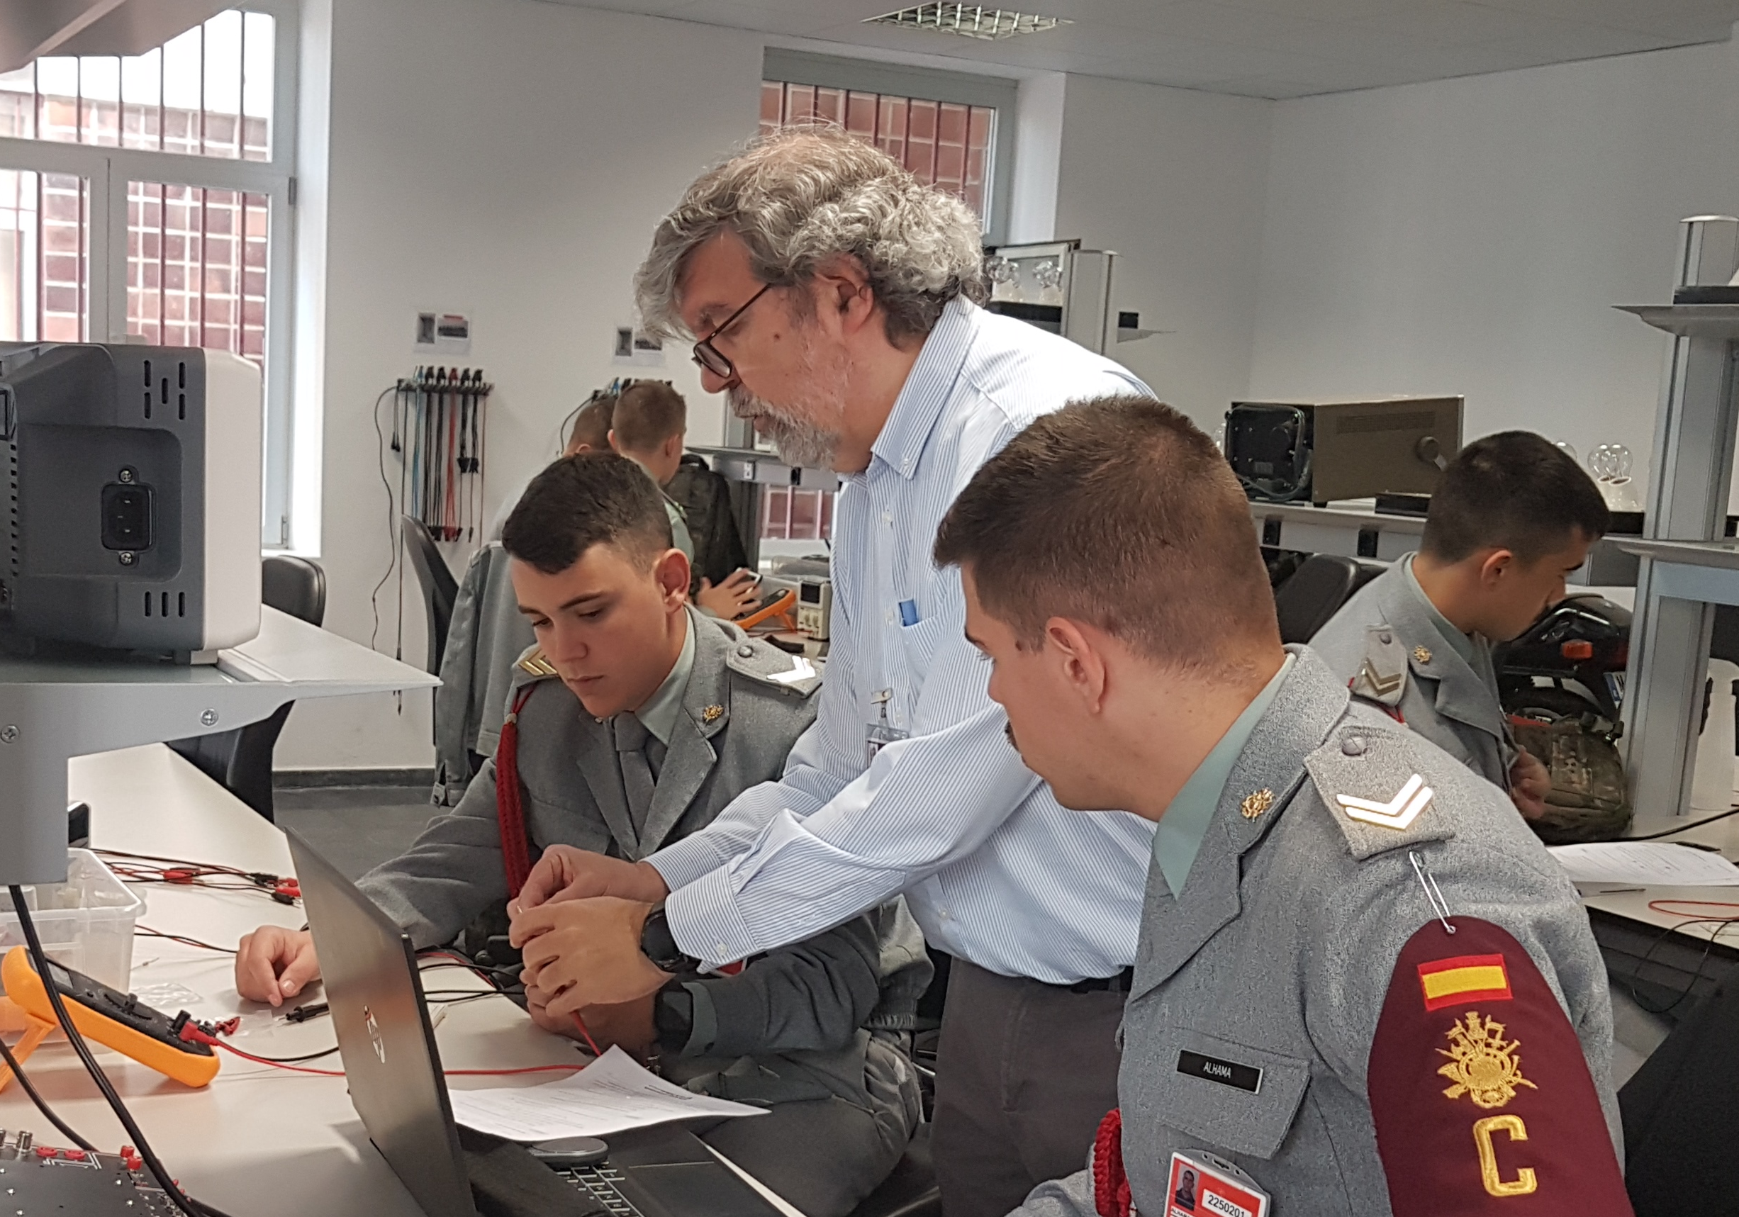
Información de las asignaturas y comunicación con profesores:
NIA
Contraseña
  Correo electrónico: nip@unizar.es
Profesor Orientador Académico
Tutorías académicas
.

Slide 28
ÍNDICE
¿Qué es el CUD?
Aspectos Normativos.
Plan de estudios.
Calendario y Programación.
Comunicación alumnos / CUD
  Profesores
  Secretaría CUD
Órganos de representación alumnos.
Trámites a realizar:
  Automatrícula.
  Formalización de la matrícula.
  Traslado de expediente.
  Reconocimiento de créditos.

Slide 29
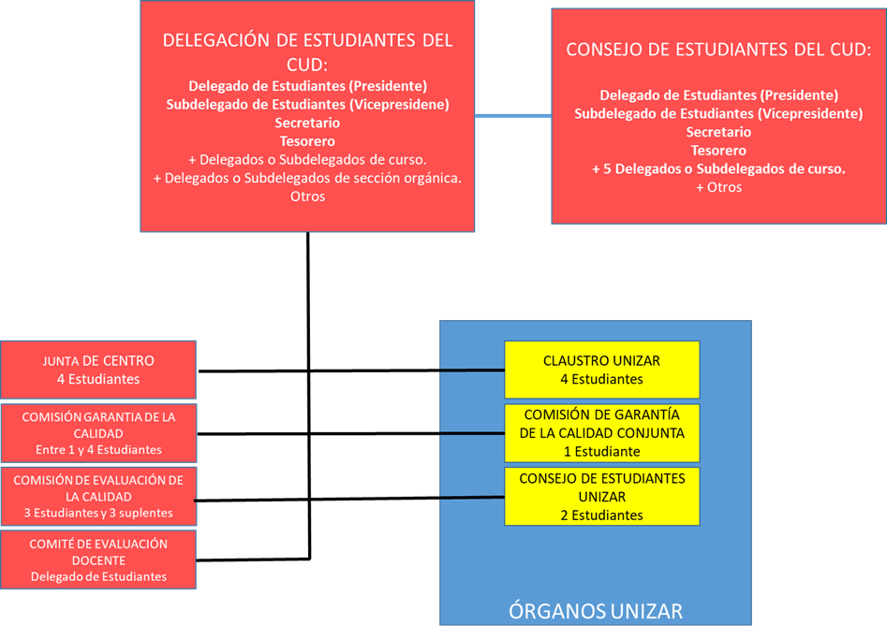
Órganos de representación de alumnos:
DI-0803-01 “Representantes de Alumnos: Órganos, Cargos y Responsabilidades”

Slide 30
Elección de alumnos para los órganos de representación:
  Elección de Delegados y Subdelegados de sección de clase.
NLT 14SEP26 elegidos y comunicados los Delegados y Subdelegados de sección de clase
DELEGADOS Y SUBDELEGADOS DE ALUMNOS CUD CURSO 2025-26
Sc | Cuerpo | CARGO | APELLIDOS Y NOMBRE | Teléfono | Mail UNIZAR
  Elección de Delegados y Subdelegados de curso.
    NLT 18SEP26 elegidos y comunicados el Delegado y Subdelegado de 1er curso.
  Elección de Delegado y Subdelegado de Estudiantes.
    Reunión plenaria de Delegados y Subdelegados de sección de clase y de cursos para la elección de Delegado y Subdelegado de Estudiantes y resto de representantes en las distintas Comisiones y Juntas.
    Fecha TBD (última semana de septiembre o primera de octubre).

Slide 31
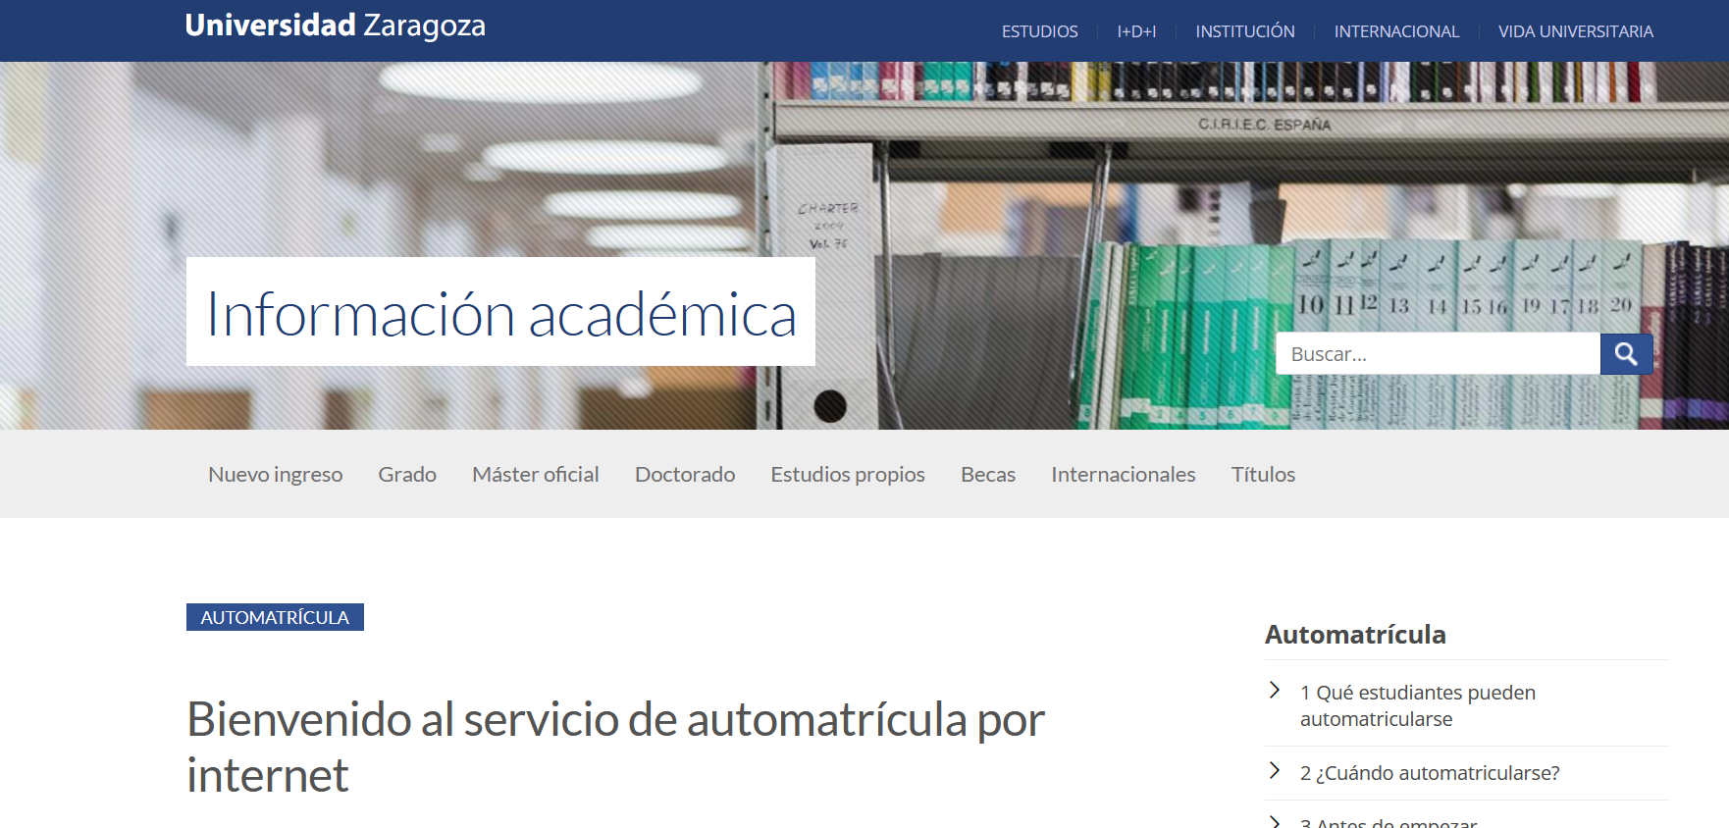
Trámites a realizar:
    Automatrícula.
    Traslado de expediente.
    Formalización de la matrícula
    Reconocimiento de créditos.

Slide 32
2.- AUTOMATRÍCULA EN GRADO
PLAZO
Lunes 07 SEP 2026 /
Hasta 14 SEP 2026
Necesario antes de empezar
  NIA (es lo mismo que el NIP) y
  Password o contraseña administrativa de acceso al servicio (en caso de pérdida u olvido de contraseña se debe entrar en la siguiente página UNIZAR para recuperarla:
    https://identidad.unizar.es/identidad/ide902recuperarContrasena.faces
Códigos de las Asignaturas.
  https://cud-agm.es/alumnos/secretaria-academica/matricula
Grupo de clase: El código de grupo en el que debe matricularse coincide con la sección en la que se está encuadrado:
    411, 412, 413, 414, 415.
    421, 422, 423, 424.

Slide 33
1. AUTOMATRÍCULA EN GRADO
Acceder al servicio de automatrícula de UNIZAR
https://academico.unizar.es/automatricula/bienvenido
  Si se va a solicitar algún tipo de beca deben señalarlo en la pestaña correspondiente dentro de "Información del pago"
  Si ha obtenido Premio extraordinario de bachillerato
  Si dispone carnet de familia numerosa, (la pestaña solo se puede seleccionar si ya ha estado matriculado en UNIZAR o se efectuado traslado de expediente, en caso contrario se hará desde secretaría)
  No señalar ninguna casilla que implique pagos adicionales que no corresponda a la matrícula (se marcará únicamente el seguro escolar que ya sale por defecto; en el caso de ser mayor de 28 años se deberá seleccionar "Seguro obligatorio de accidentes para mayores 28 años ")

Slide 34
4.- RECONOCIMIENTO DE CRÉDITOS
Rellenar el formulario de solicitud de reconocimiento de créditos
    Disponible en Web CUD /Alumnos / reconocimientos
Documentación a aportar:
  El programa oficial de las asignaturas de las que solicita su reconocimiento sellado por el centro de procedencia.
  El certificado académico, autentificado por la universidad de procedencia, con la calificación obtenida, créditos, horas, duración, carácter, etc. de las asignaturas que se quieren convalidar o reconocer.
  El impreso de solicitud oficial de reconocimiento de créditos en grados de la Universidad de Zaragoza firmado disponible en la web
PLAZO ORDINARIO
Del 7 al 28 de septiembre de 2026
PLAZO EXTRAORDINARIO
Sólo para asignaturas del 2º semestre,
15 de diciembre de 2026 al 15 de enero de 2027.

Slide 35

4.- RECONOCIMIENTO DE CRÉDITOS. CASOS PARTICULARES
Alumnos que procedan de:
Solo el impreso de solicitud oficial
No necesarios ni programa oficial ni certificado académico
Reconocimiento por experiencia laboral
Reconocimiento por TTS
Alumnos que procedan de Suboficial:
Alumnos que procedan del Grado IOI Perfil Defensa:
      Mantienen las calificaciones obtenidas sin que figuren como reconocidas

Slide 36

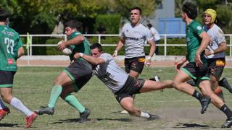
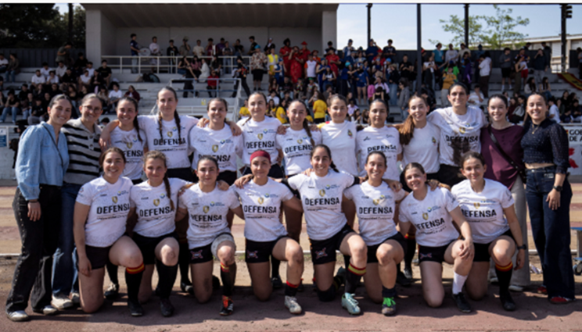
CUD-AGM:
Ganador en las tres últimas temporadas:
2023-24, 2024-25 y 2025-26
Siendo este año su 5º título absoluto.

Slide 37
ÍNDICE
¿Preguntas?
¿Qué es el CUD?
Aspectos Normativos.
Plan de estudios.
Calendario y Programación.
Comunicación alumnos / CUD
  Profesores
  Secretaría CUD
Órganos de representación alumnos.
Trámites a realizar:
  Automatrícula.
  Formalización de la matrícula.
  Traslado de expediente.
  Reconocimiento de créditos.

